Slide 1
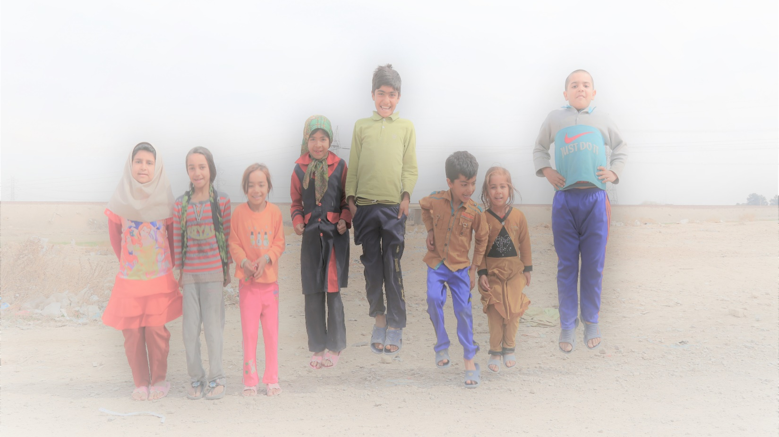


گزارش عملکرد موسسه خیریه
طرح انفاق مسیر پر نور امید

Slide 2
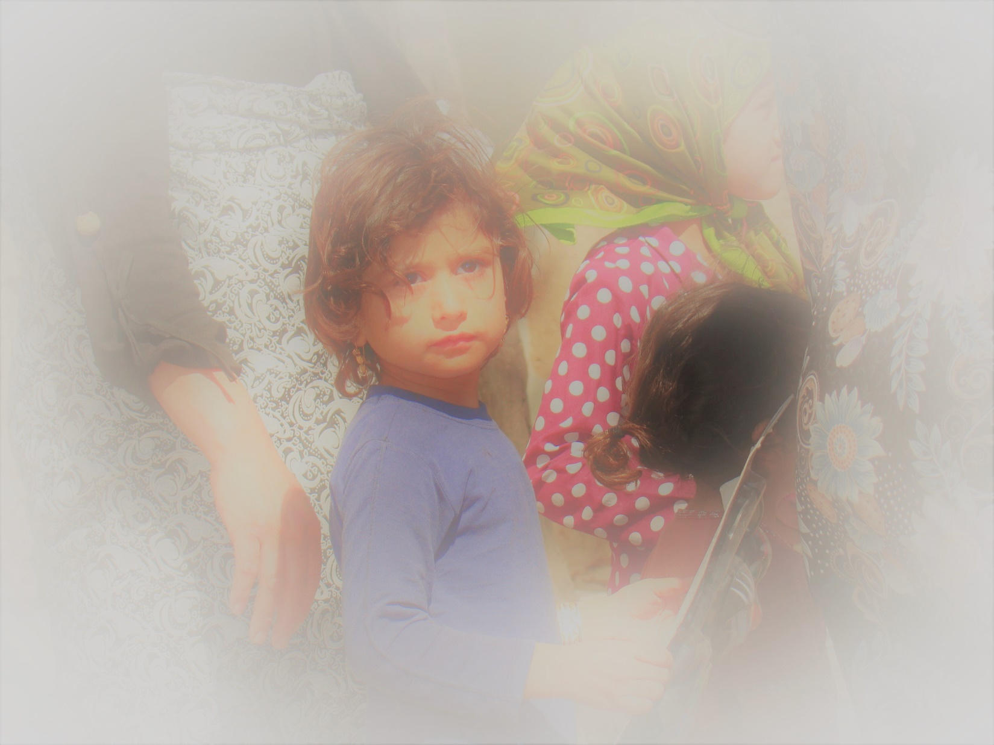

هرگز به مقام نیکوکاران و خاصان خدا نخواهید رسید مگر از آنچه دوست می دارید و محبوب شماست در راه خدا انفاق کنید.
(قرآن کریم ، سوره مبارکه آل عمران ، آیه 92)
هرگز به مقام نیکوکاران و خاصان خدا نخواهید رسید مگر از آنچه دوست می دارید و محبوب شماست در راه خدا انفاق کنید.
(قرآن کریم ، سوره مبارکه آل عمران ، آیه 92)
قال الامیر (ع) : اللَّهَ اللَّهَ فِي الْأَيْتَامِ
فَلَا تُغِبُّوا أَفْوَاهَهُمْ وَ لَا يَضِيعُوا بِحَضْرَتِكُمْ
قال الامیر (ع) : اللَّهَ اللَّهَ فِي الْأَيْتَامِ
فَلَا تُغِبُّوا أَفْوَاهَهُمْ وَ لَا يَضِيعُوا بِحَضْرَتِكُمْ

Slide 3

معرفی موسسه خیریه طرح انفاق
فعالیت خیریه طرح انفاق در سال 1387 توسط چند تن از همکاران مپنا بصورت خودجوش آغاز شد و در ادامه در کل گروه مپنا توسعه یافت. هدف اصلی این نهاد خیریه ، توانمندسازی نیازمندان و انجام فعالیتهای خداپسندانه و داوطلبانه برای حمایت های مادی و معنوی از فرزندان بی سرپرست، بدسرپرست، خانواده های نیازمند، معلولین و سالمندان، زنان سرپرست خانوار و کودکان خیابانی وآسیب دیدگان اجتماعی در قالب پرداخت کمک هزینه های درمان، تحصیلی، لوازم ضروری زندگی، لوازم کمک پزشکی و توانبخشی، مسکن، جهزیه، معاش، ارزاق، پوشاک، دیون، اشتغال زایی، آموزش مهارت فنی و حرفه ای و… می باشد.
درتاریخ 97/3/27 هیئت امناء جدید تشکیل و هیئت مدیره جدید انتخاب شد.
مورخ97/4/10 اولین جلسه هیئت مدیره جدید تشکیل و سمت اعضاء هیئت مدیره تعیین شد و اقدامات لازم جهت تجدید ساختار و سازماندهی طرح انفاق آغاز گردید.
ثبت خیریه طرح انفاق به عنوان یک سازمان مردم نهاد با پیگیری فراوان نهایتا در دیماه 1398 به نتیجه رسیده و این خیریه ذیل وزارت کشور و با شماره 48998 ثبت گردید و در اردیبهشت ماه 1400 موفق به اخذ مجوز فرا استانی از وزارت کشور گردید.

Slide 4
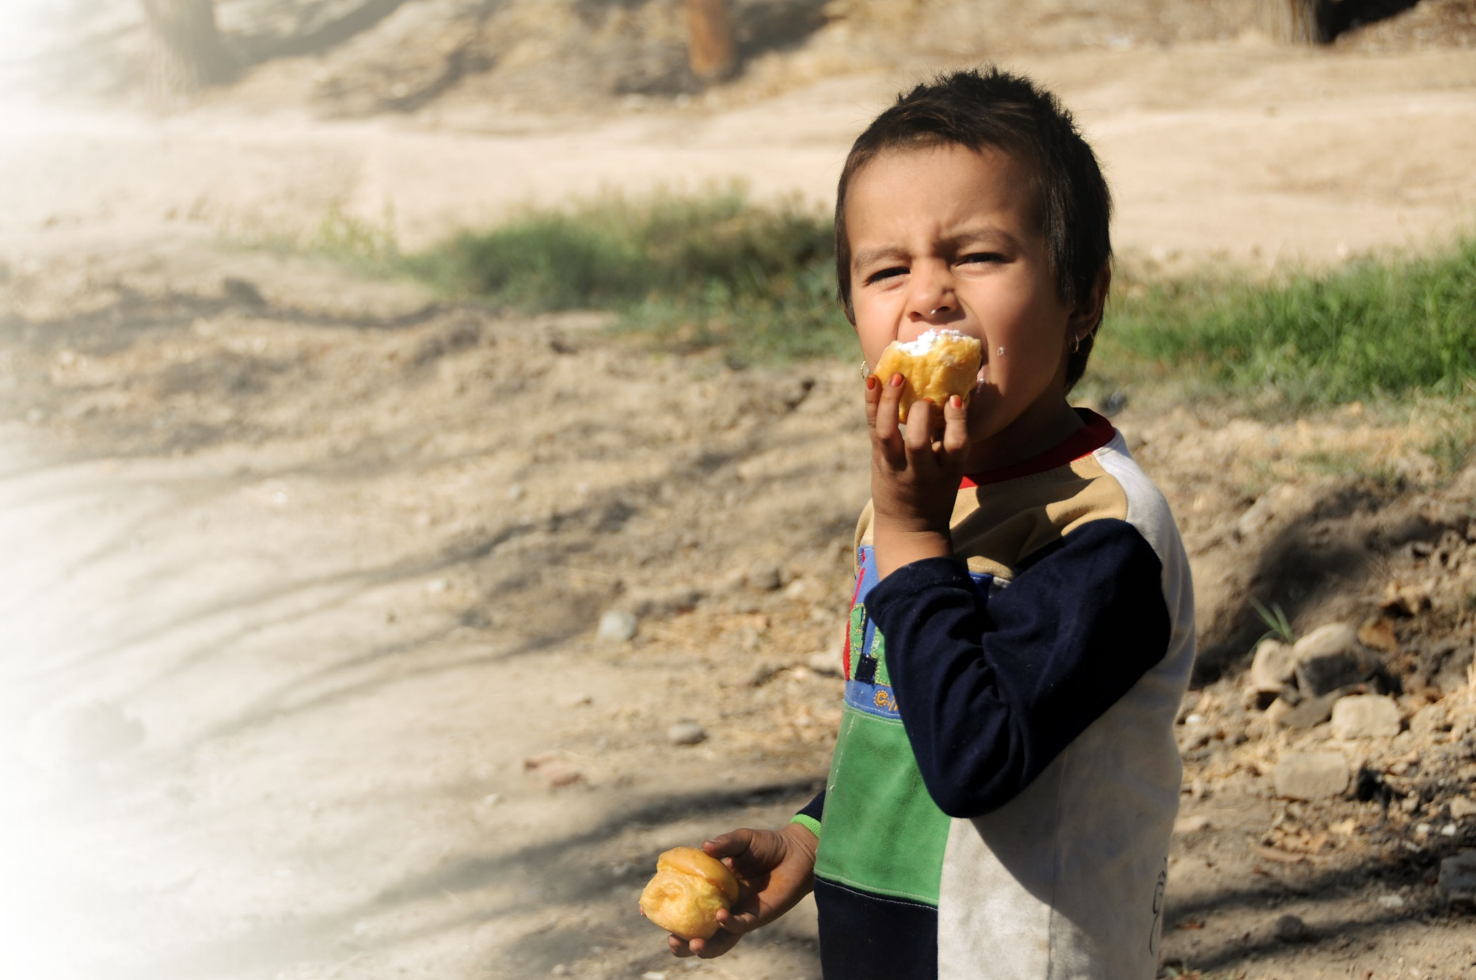
اثر انگشت ما روی زندگی هایی که لمس می کنیم هرگز محو نمی شود.
هیچ کس با بخشیدن فقیر نشده است.

Slide 5






تعدادی از موسسه های خیریه همکار
موسسه کودکان کار صبح رویش
موسسه خیریه حس مهر
موسسه بنیاد کودک
موسسه جامعه یاوری فرهنگی
موسسه کودکان معلول کهریزک نظرآباد کرج
موسسه خیریه طلوع نیکان یاس
موسسه خیریه حامیان فردا
موسسه رعد الغدیر
موسسه کودکان فرشته اند
سامانه نیکوکاری بهشت (متعلق به موسسه کریمانه)
کمیته های امداد استان سیستان و بلوچستان، استان بوشهر ، استان فارس، استان خراسان جنوبی
و ...

Slide 6
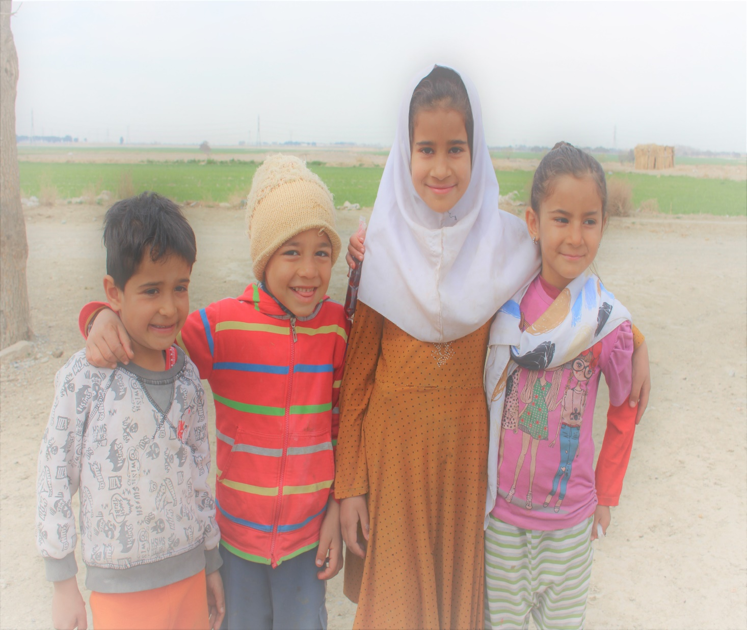
داستان ما:
تلاش برای ترسیم تصویری از انسانهایی با حال بهتر می باشد.
هر کودکی سزاوار آینده ای روشن است.

Slide 7


معیارهای انتخاب و تصمیم گیری :
گزارش طرح توانمندسازی فرزندان(کمی یا کیفی)
تعداد خواهر و برادر
وضعیت سلامتی فرزند و اعضای خانواده
وضعیت اشتغال فرزند و اعضای خانواده
مبلغ درآمد ماهیانه خانواده
مبلغ هزینه های مالی ماهیانه خانواده
وضعیت حمایتی
سایر نیازهای ضروری (غیر مالی)
فاصله شهر محل سکونت تا مرکز استان
نوع یتیم
  پدرفوت شده یا پدر و مادر هردو فوت شده اند
  پدر طلاق گرفته
  پدر متواری
  پدر از کار افتاده
  پدر زندانی
نوع استعداد (تحصیلی، هنری، ورزشی، حرفه ای/مهارتی)
میزان استعداد
وضعیت اسکان (مالک، استیجاری، رایگان، منزل اقوام)

Slide 8

گزارش درخت توانمندساز
ارسال پکیج های تحصیلی برای دانش آموزان طرح توانمندسازی
تخصیص لپ تاپ برای دانش اموزان طرح توانمندسازی در مقاطع راهنمایی، دبیرستان و کنکوری
حمایت های آموزشی دانش آموزان طرح توانمندسازی معرفی شده بر اساس نیازهای اعلامی
کارهای انجام شده :

Slide 9
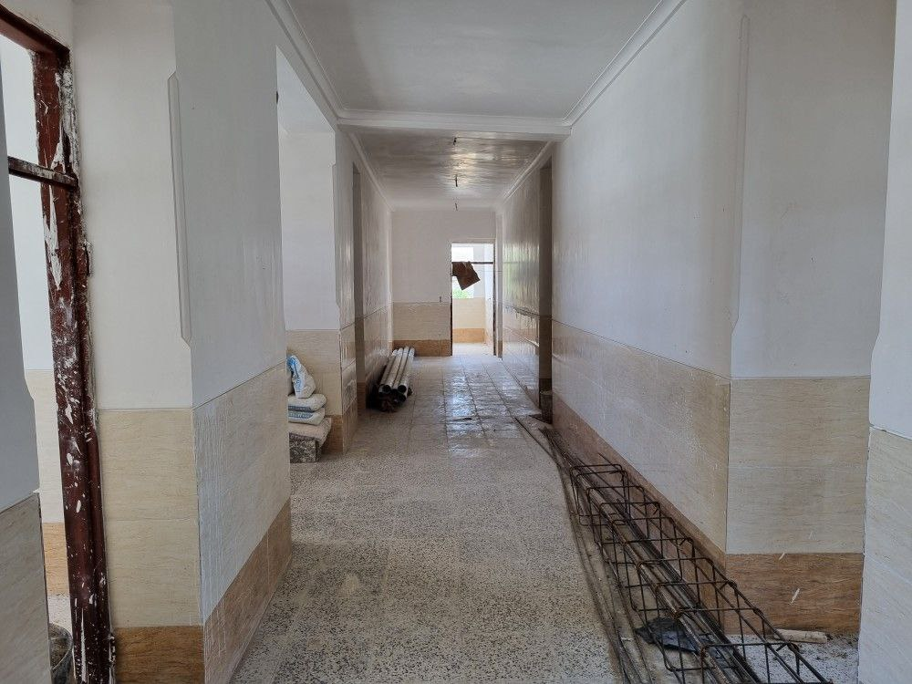
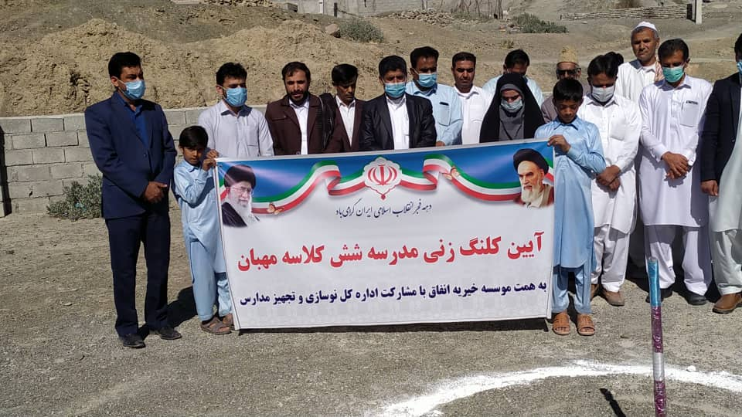
پروژه های اجرا شده
مدرسه سازی و مدرسه یاری
تفاهم نامه ساخت این مدرسه بصورت سه جانبه میان خیریه طرح انفاق ، مجمع خیرین مدرسه ساز و ستاد نوسازی مدارس استان سیستان و بلوچستان در تاریخ 1399/04/26 امضا شد.
احداث مدرسه روستایی در مهبان استان سیستان و بلوچستان

Slide 10
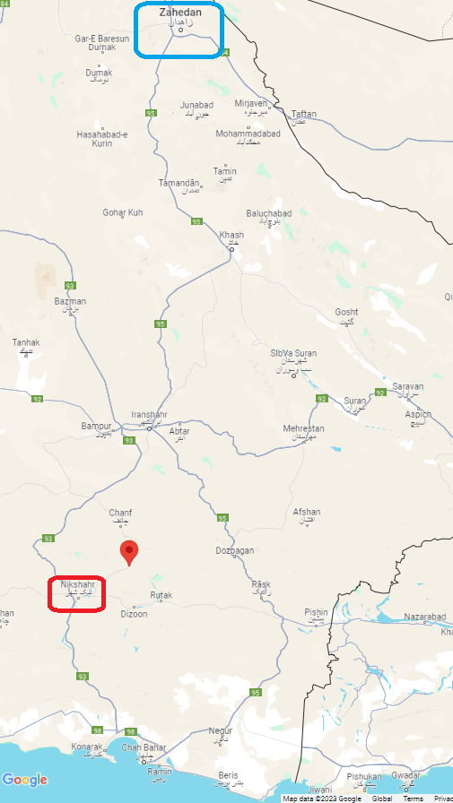
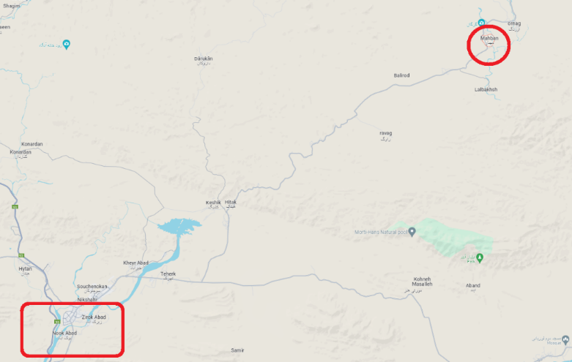
گزارش مدرسه مهبان
مدارس تخریب شده سیستان درسیل سال 98
تخریب 4 مدرسه متعلق به 390دانش آموز
انتخاب ساخت مدرسه 6 کلاسه برای 150 دانش آموز
سفتکاری و نام مدرسه با طرح انفاق ، نازک کاری و تکمیل با ستاد نوسازی مدارس کشور

Slide 11
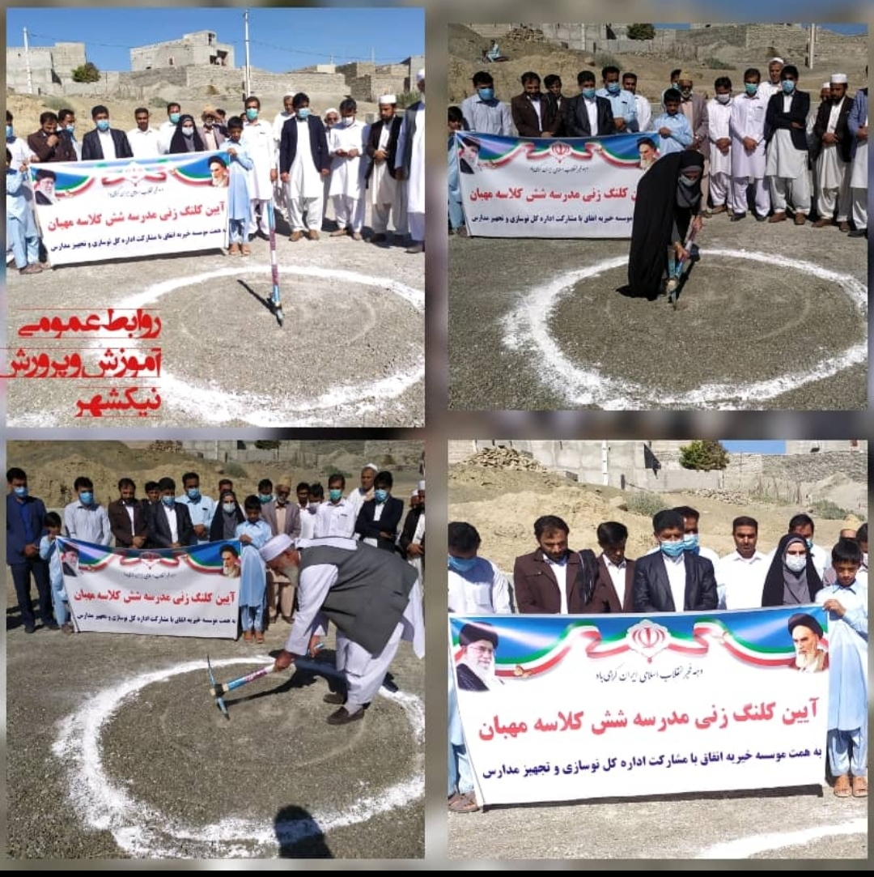

Slide 12
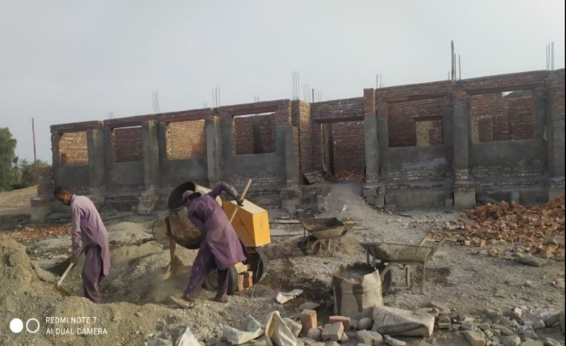
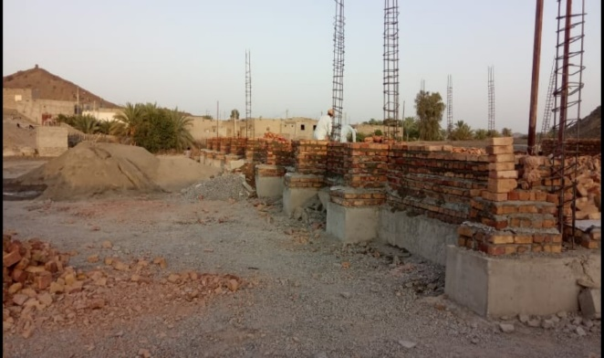
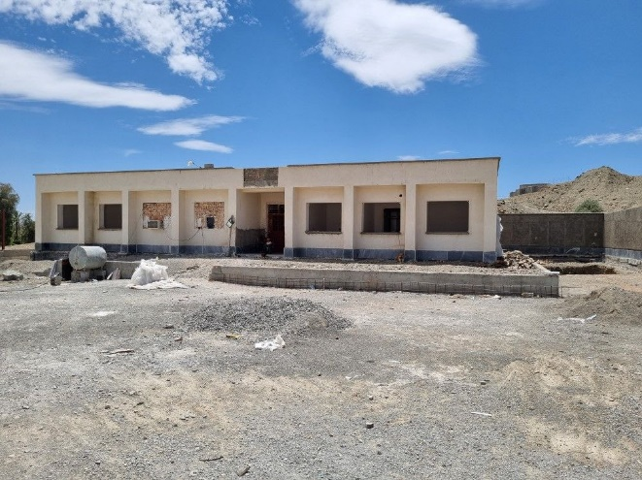
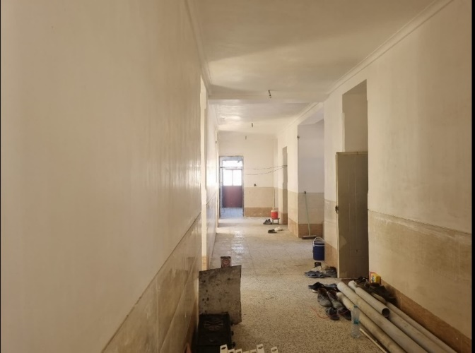
بودجه دولت تخصیص یافته ، در مرحله نصب در و پنجره تکمیل تا بهمن 1402
نیاز به 10 دستگاه کولر گازی
نام مدرسه امید مهبان

Slide 13
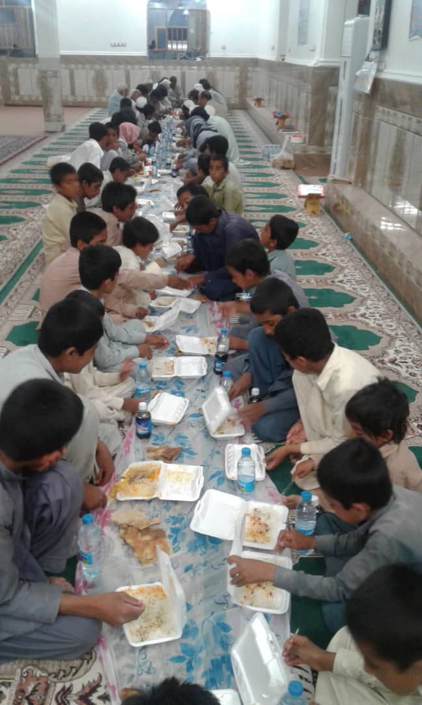
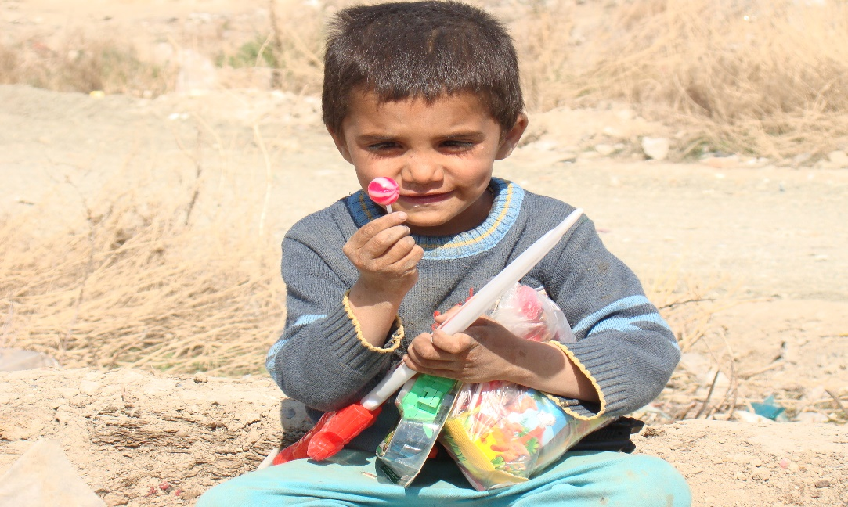
پروژه های اجرا شده
کمکهای معیشتی
تهیه و توزیع نذورات و غذای گرم
حمایت از ایتام بد سرپرست و
بی سرپرست

Slide 14
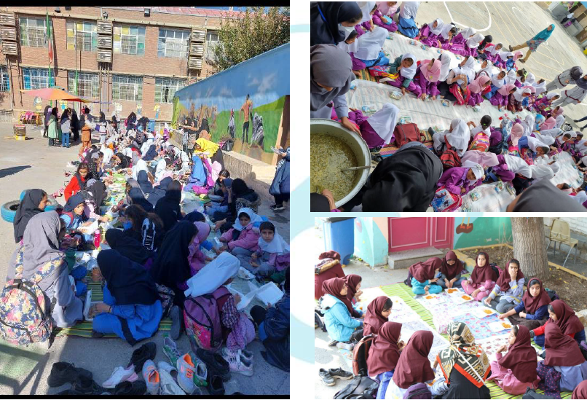
تجهیز آشپزخانه صبح رویش (مدرسه کودکان کار)
ناهار رایگان برای کودکان کار
نیاز روزانه به 1200 غذا برای کودکان
ظرفیت آشپزخانه قدیم قبلی 700 غذا در روز
اجاره مکانی جدید
نیاز به تجهیز آشپزخانه جدید با استانداردهای بهداشتی
ایجاد آشپزخانه جدید با ظرفیت روزانه 1500 غذا
نیاز به 600 میلیون تومان تجهیزات و 500 میلیون تومان یخچال

Slide 15
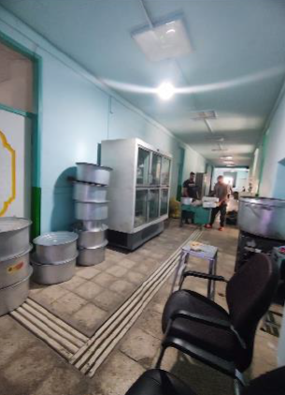
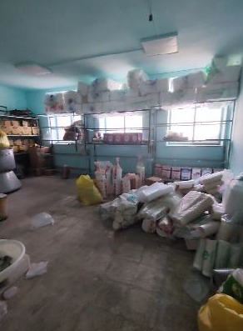
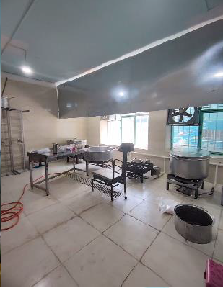
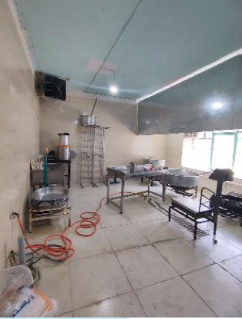
جمع کمک انجام شده طبق فراخوان و بازارچه خیریه حدود 160 میلیون تومان

Slide 16

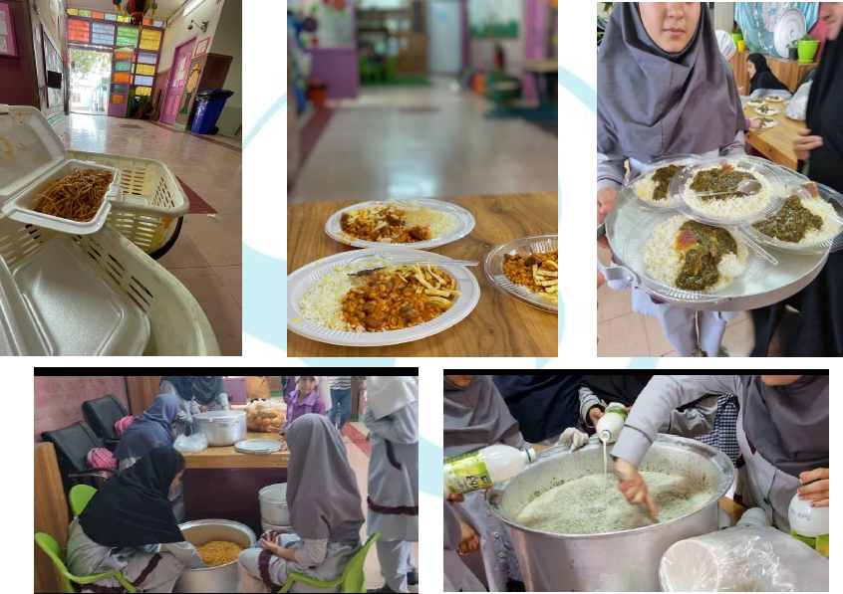
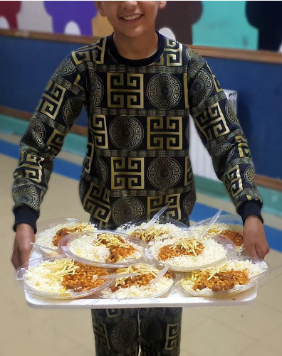
پخش غذا و همسفرگی با دوستان و معلمها
یادگیری آداب غذا خوردن و تغذیه سالم

Slide 17
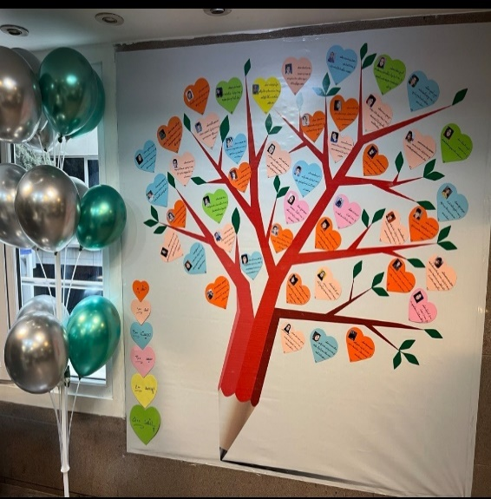
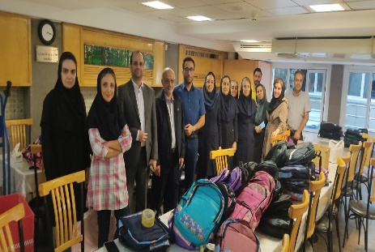
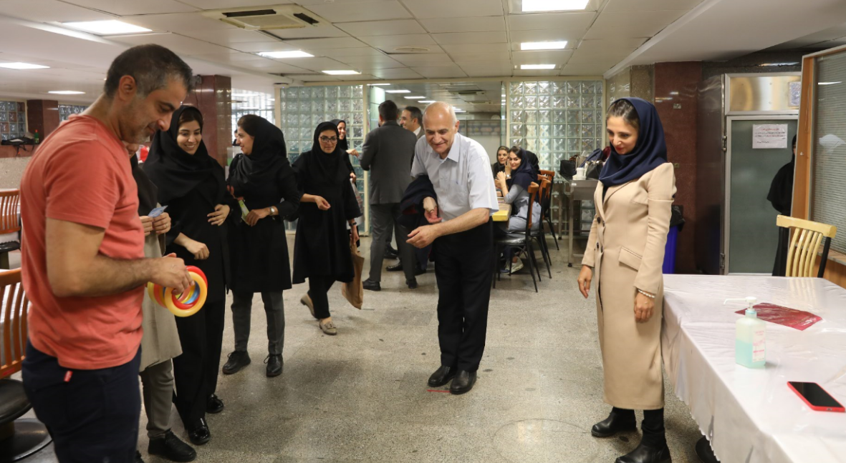
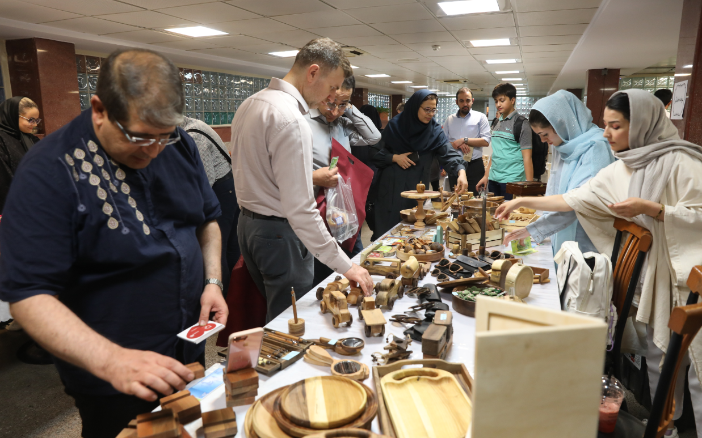
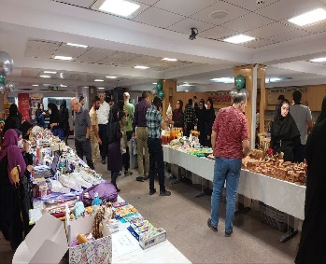
رویدادهای انفاق
برگزاری بازارچه خیریه
4 و 5
مهر
1402
23 و 24
مرداد 1402
ششمین بازارچه خیریه مپنا
رستوران ساختمان مرکزی مپنا با اسپانسری شیرین پلو
122 کوله پشتی حاوی لوازم التحریر
بیش از 450 نفر بازدید نمودند
1،500،000،000 ریال جمع آوری شد
سود خالص مبلغ 768،000،000 ریال
تامین نیازهای تحصیلی فرزندان مناطق محروم صرف شد.
پنجمین بازارچه خیزیه مپنا
رستوران ساختمان شماره 2 مپنا (سما
بیش از 320 نفر بازدید نمودند
مبلغ 620 میلیون ریال جمع آوری شد
و سود خالص 30 میلیون تومان صرف آشپزخانه صبح رویش گردید.

Slide 18
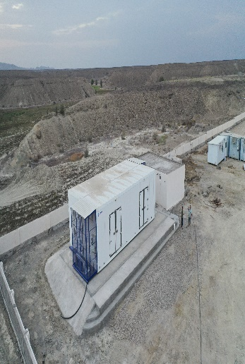
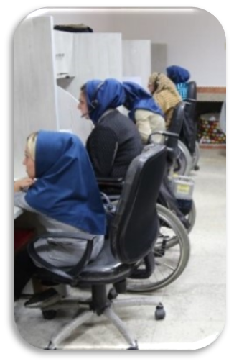
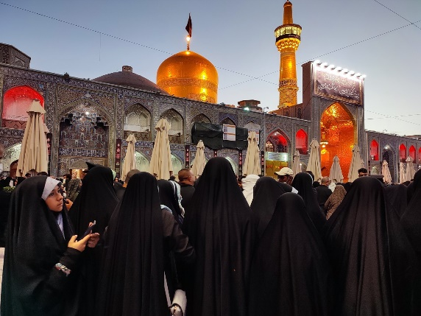
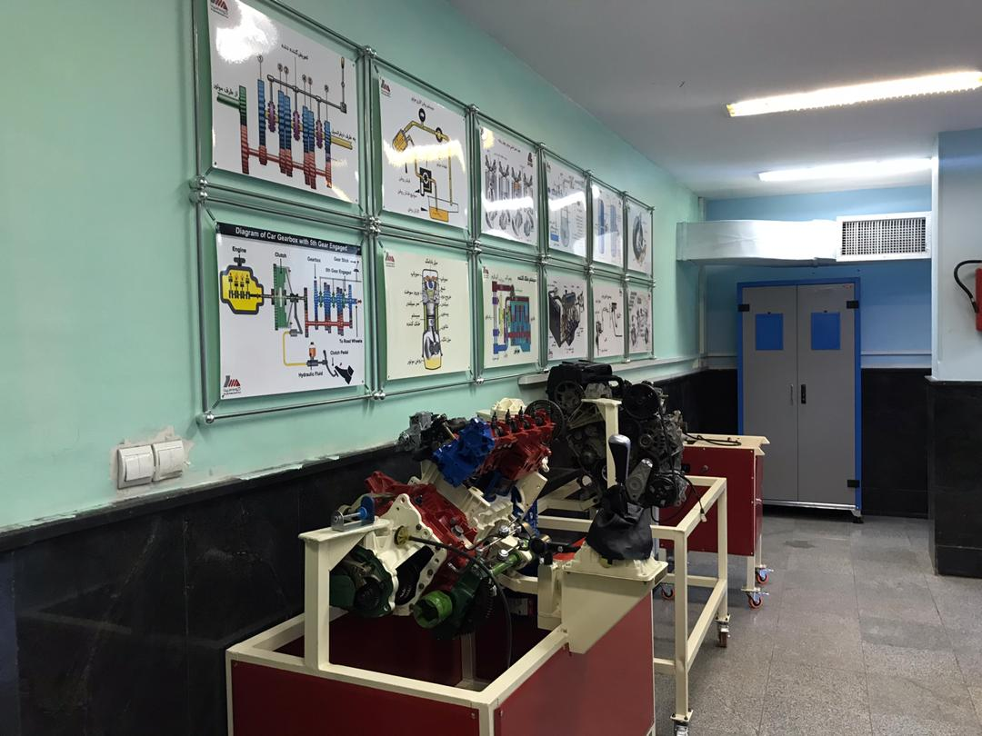
پروژه های اجرا شده
آموزش و توانمندسازی
تجهیز کارگاه آموزشی برق و الکتریک
(دارالفنون سیستان خیریه کودکان فرشته اند)
اهدای تجهیزات آموزشی و اشتغال زایی موسسه رعد (مخصوص معلولین)
کمک هزینه سفر دانش آموزان صبح رویش به مشهد مقدس در 2 نوبت
شهریور 1401 به تعداد 300 نفر
آبان 1402 به تعداد 110 نفر
تجهیز کارگاه های فنی مدرسه صبح رویش (مخصوص کودکان کار)

Slide 19
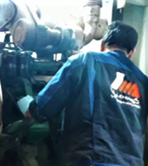
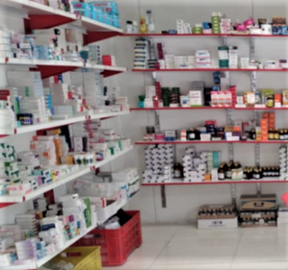
پروژه های اجرا شده
کمکهای حوزه درمان
کمک به بیمارستان های مفید، نیک شهر، شهید محمدی بندر عباس
ساخت خانه بهداشت در روستای زیودار شهرستان پلدختر

Slide 20
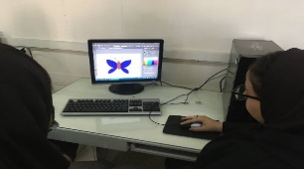
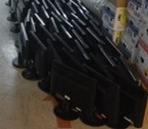
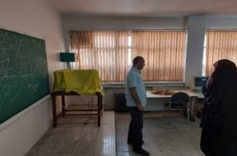
گاه‌شمار احیا و اهدای کامپیوترها به نیازمندان
در سال 1399 :
از تعداد 115 کیس و 88 مانیتور مستعمل، 82 دستگاه کامپیوتر (کیس و مونیتور و کیبورد) احیا و به موسسات خیره واگذار شد.
تعداد83 دستگاه لپ تاپ مستعمل نیز تعمیر و بازیابی و توزیع شده است.
در سال 1402 :
از تعداد 97 کیس و 123 مانیتور مستعمل، 91 دستگاه کامپیوتر آماده شده که 87 عدد آن به موسسات خیریه واگذار شد.
8 دستگاه کامپیوتر AIO اهدایی مپنا بین الملل نیز از طریق خیرین مدرسه ساز تحویل دبیرستان و هنرستان سمیه در منطقه 14 تهران تحویل شده است.
تعداد78 دستگاه لب تاب مستعمل نیز تعمیر و بازیابی شده است که در دست توزیع است.

Slide 21

ما به حمایت شما نیاز داریم
با هم میتوانیم تغییری پدید آوریم.
با هم میتوانیم کارهای موثرتری انجام دهیم.
با هم میتوانیم در امر خیر ماندگار مشارکت کنیم.
با هم میتوانیم در ساختن آینده درخشان یک انسان یا جامعه سهیم باشیم.

Slide 22
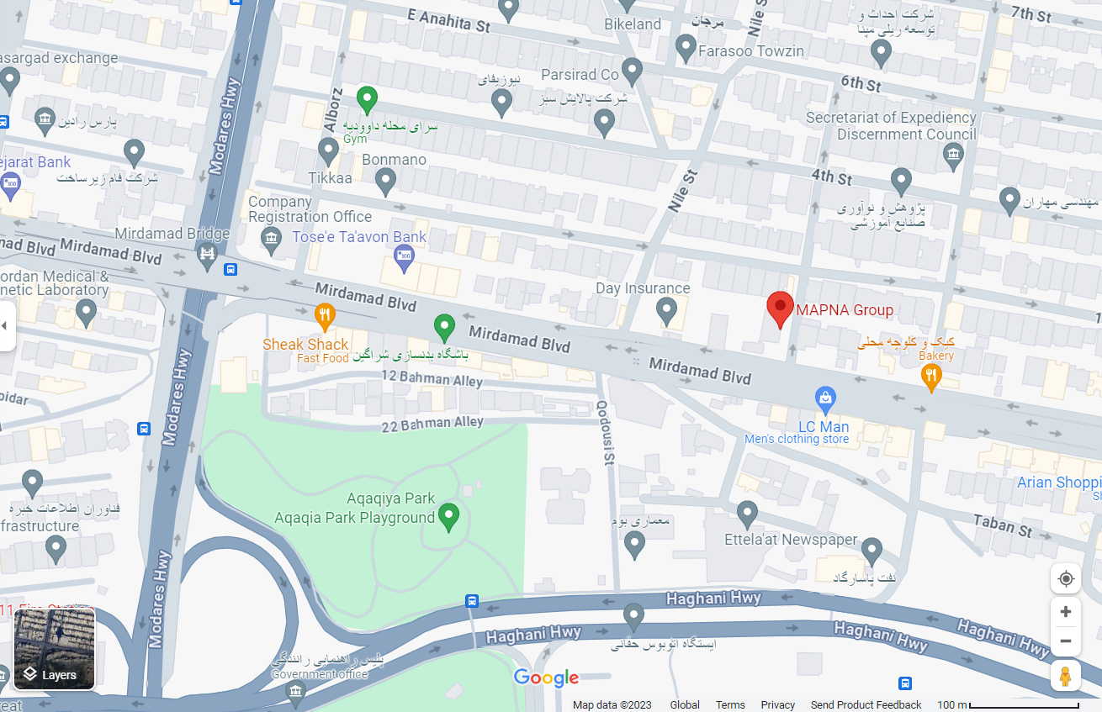
مکان
شماره تماس
ایمیل
سایت
تهران-بلوار میرداماد- نبش خیابان کجور- پلاک 231-ساختمان مپنا
021-2315
/https://.tarhenfagh.ir

